Slide 1
庆祝中国人民解放军
海军成立70周年
经中央军委批准，届时将在中国山东青岛举行中国人民解放军海军成立70周年多国海军活动
1996-2019

Slide 2
前言
2月28日，中国国防部新闻发言人任国强首次证实，今年4月23日解放军海军成立70周年纪念日之际，将在山东青岛举行中国人民解放军海军成立70周年多国海军活动。

Slide 3
添加您的标题内容
目录
添加您的标题内容
添加您的标题内容
添加您的标题内容

Slide 4
第一章
添加您的标题内容
经中央军委批准，届时将在中国山东青岛举行中国人民解放军海军成立70周年多国海军活动
1996-2019

Slide 5
01
添加您的标题内容
标题
添加您的标题文字内容添加您的标题文字内容添加您的标题文字内容
添加您的标题文字内容添加您的标题文字内容添加您的标题
02
添加您的标题文字内容添加您的标题文字内容添加您的标题文字内容
标题
添加您的标题文字内容添加您的标题文字内容添加您的标题文字内容
添加您的标题内容
添加您的标题文字内容添加您的标题文字内容添加您的标题文字内容
添加您的标题文字内容添加您的标题文字内容添加您的标题

Slide 6
★在这里添加一个比较长一点大概这么长的标题吧～★
添加您的标题文字内容添加您的标题文字内容添加您的标题文字内容添加您的标题文字内容添加您的标题文字内容添加您的标题文字内容
添加您的标题文字内容添加您的标题文字内容添加您的标题文字内容添加您的标题文字内容添加您的标题文字内容添加您的标题文字内容添加您的标题文字内容添加您的标题文字内容添加您的标题文字内容
这里是总结以上文字的内容的标题

Slide 7
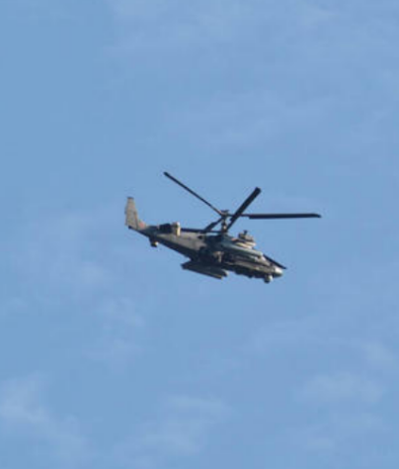
01
在此放上你那长长的标题
添加您的标题文字内容添加您的标题文字内容添加您的标题文字内容添加您的标题文字内容添加您的标题文字内容添加您的标题文字内容
添加您的标题文字内容添加您的标题文字内容添加您的标题文字内容添加您的标题文字内容添加您的标题文字内容添加您的标题文字内容添加您的标题文字内容添加您的标题文字内容添加您的标题文字内容

Slide 8
添加
标题
总结以上相关内容文字
添加
标题
总结以上相关内容文字
添加
标题
总结以上相关内容文字

Slide 9
第二章
添加您的标题内容
经中央军委批准，届时将在中国山东青岛举行中国人民解放军海军成立70周年多国海军活动
1996-2019

Slide 10
01
添加您的标题文字内容添加您的标题文字内容添加您的标题文字内容添加您的标题文字内容添加您的标题文字内容添加您的标题文字内容
02
添加您的标题文字内容添加您的标题文字内容添加您的标题文字内容添加您的标题文字内容添加您的标题文字内容添加您的标题文字内容
03
添加您的标题文字内容添加您的标题文字内容添加您的标题文字内容添加您的标题文字内容添加您的标题文字内容添加您的标题文字内容

Slide 11
添加你的标题
添加您的标题文字内容添加您的标题文字内容添加您的标题文字内容添加您的标题文字内容添加您的标题文字内容添加您的标题文字内容
添加您的标题文字内容添加您的标题文字内容添加您的标题文字内容添加您的标题文字内容添加您的标题文字内容添加您的标题文字内容添加您的标题文字内容添加您的标题文字内容添加您的标题文字内容

Slide 12
添加您的标题
添加您的标题文字内容添加您的标题文字内容添加您的标题文字内容添加您的标题文字内容添加您的标题文字内容添加您的标题文字内容添加您的标题文字内容添加您的标题文字内容添加
添加您的标题
添加您的标题文字内容添加您的标题文字内容添加您的标题文字内容添加您的标题文字内容添加您的标题文字内容添加您的标题文字内容添加您的标题文字内容添加您的标题文字内容添加

Slide 13
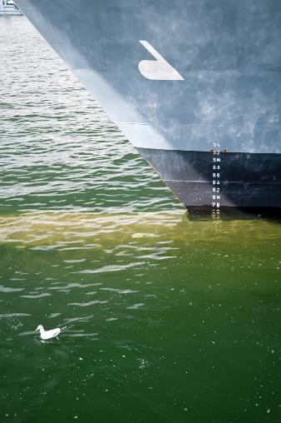
添加你的标题
添加您的标题文字内容添加您的标题文字内容添加您的标题文字内容添加您的标题文字内容添加您的标题文字内容添加您的标题文字
1
2
添加您的标题文字内容添加您的标题文字内容添加您的标题文字内容添加您的标题文字内容添加您的标题文字内容添加您的标题

Slide 14
第三章
添加您的标题内容
经中央军委批准，届时将在中国山东青岛举行中国人民解放军海军成立70周年多国海军活动
1996-2019

Slide 15
添加您的标题内容
添加您的标题文字内容添加您的标题文字内容添加您的标题文字内容添加您的标题文字内容添加您的标题文字内容添加您的标题文字内容添加您的标题文字内容
标题文字内容添加您的标题文字内容
添加您的标
题内容
标题文字内容添加您的标题文字内容
标题文字内容添加您的标题文字内容

Slide 16
添加你的标题
添加你的标题
1
添加您的标题文字内容添加您的标题文字内容添加您的标题文字内容添加您的标题文字内容添加您的标题文字内容添加您的标题文字内容添加您的标题文字内容
添加您的标题文字内容添加您的标题文字内容添加您的标题文字内容添加您的标题文字内容添加您的标题文字内容添加您的标题文字内容添加您的标题文字内容
2
添加你的标题

Slide 17
添加相关主题的标题内容哦～
时间线
添加标题内容
添加您的标题文字内容添加您的标题文字内容添加您的标题文字内容添加您的标题文字内容添加您
时间线
添加标题内容
添加您的标题文字内容添加您的标题文字内容添加您的标题文字内容添加您的标题文字内容添加您
时间线
添加标题内容
添加您的标题文字内容添加您的标题文字内容添加您的

Slide 18
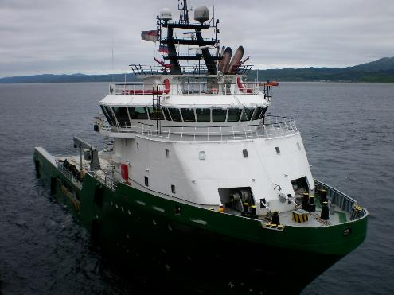
添加你的
标题
添加您的标题文字内容添加您的标题文字内容添加您的标题文字内容添加您的标题文字内容添加您的标题文字内容添加您的标题文字内容添加您的标题文字内容

Slide 19
第四章
添加您的标题内容
经中央军委批准，届时将在中国山东青岛举行中国人民解放军海军成立70周年多国海军活动
1996-2019

Slide 20
添加您的标题文字内容添加您的标题文字内容添加您的标题文字内容添加您的标题文字内容添加您添加您的标题文字内容添加您的标题文字内容添加您的标题
在此放上你那长长的标题
长长的标题
长长的标题
添加您的标题文字内容添加您的标题文字内容添加您的标题文字内容添加您的标题文字内容添加您添加您的标题文字内容添加您的标题文字内容添加您的标题
长长的标题
添加您的标题文字内容添加您的标题文字内容添加您的标题文字内容添加您的标题文字内容添加您
添加您的标题文字内容添加您的标题文字内容添加您的标题

Slide 21
请添加您的标题
添加您的标题文字内容添加您的标题文字内容添加您

Slide 22
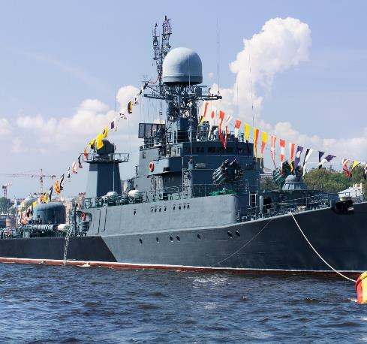
在此放上你那长长的标题
添加您的标题文字内容添加您的标题文字内容添加您的标题文字内容添加您的标题文字内容添加您的标题文字内容添加您的标题文字内容
在此放上你那长长的标题
添加您的标题文字内容添加您的标题文字内容添加您的标题文字内容添加您的标题文字内容添加您的标题文字内容添加您的标题文字内容

Slide 23
庆祝中国人民解放军
海军成立70周年
经中央军委批准，届时将在中国山东青岛举行中国人民解放军海军成立70周年多国海军活动
1996-2019

Slide 24
谢谢观看
经中央军委批准，届时将在中国山东青岛举行中国人民解放军海军成立70周年多国海军活动
1996-2019

